Slide 1
เกม
Zombie Box Frame Head
โดยกลุ่ม Box_FrameTG
59011500 นายอภิวัฒน์ สุกกล่ำ 59011179 นายวรวิทย์ ปธานวนิช 59011256 วุฒินันท์ ชัยศิริวิเรนทร์ 59011345 เศรษฐชาติ ตั้งพิทักษ์ไกร

Slide 2
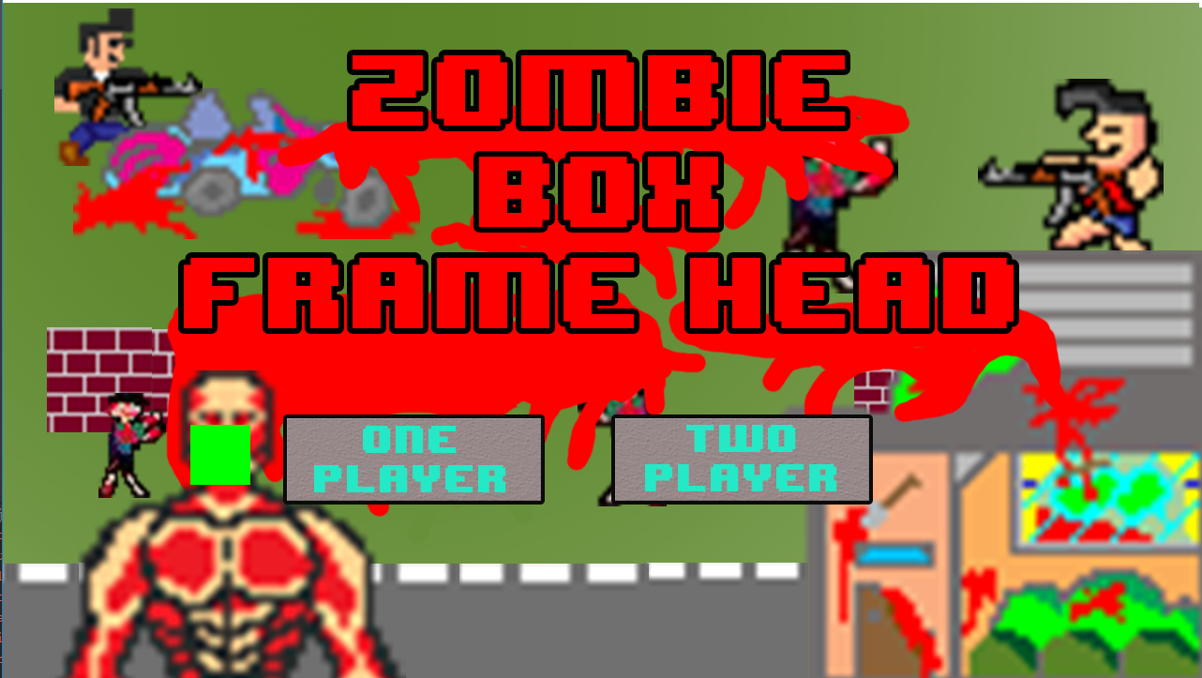
Menu
หน้า Menu มีให้เลือกว่าจะเล่นแบบคนเดียว หรือเล่นกับเพื่อน

Slide 3
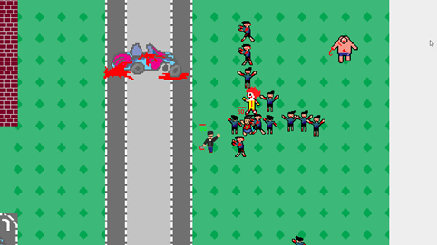
Gameplay
มีซอมบี้ 4 ชนิด ดังนี้
-ชนิดทั่วไป
-ชนิดวิปริต จะวิ่งไวมาก แต่พลังชีวิตต่ำ
-ชนิดอึด มีพลังชีวิตสูง
-BOSS

Slide 4
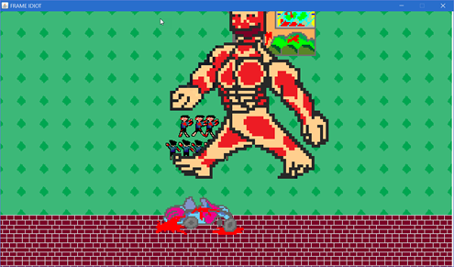
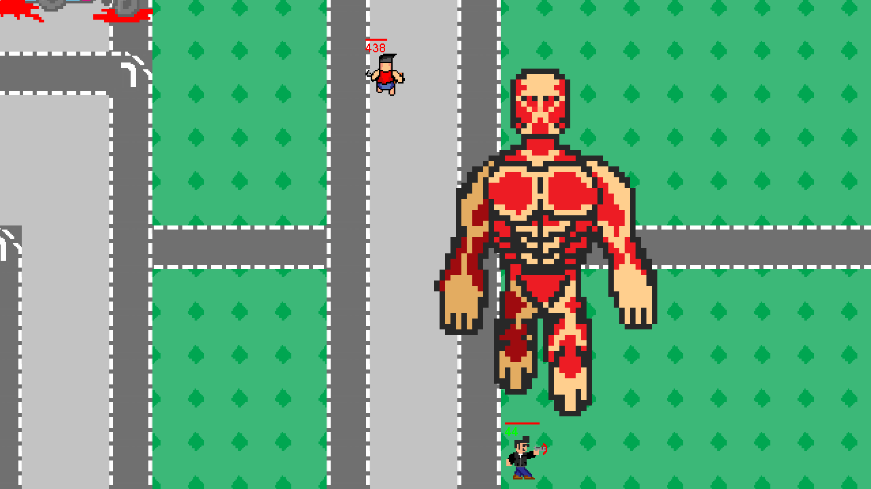
BOSS
เมื่อซอมบี้ตายจนเหลือ 1/5 ของซอมบี้ทั้งหมด BOSS ก็จะโผล่ออกมา

Slide 5
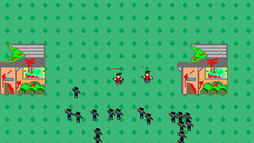
เป้าหมายของเกม
ซอมบี้จะติดตามตัวเราเมื่อเราชนกับซอมบี้พลังชีวิตเราจะลดตามพลังโจมตีของซอมบี้ตัวนั้น ซอมบี้จะสุ่มเกิดภายในด่านและสุ่มชนิดเกิด เมื่อซอมบี้เหลือ 1/5 ของซอมบี้ทั้งหมด บอสจะออกมา เมื่อฆ่าบอสได้เกมจะจบแบบ Victory ถ้าตายก่อนจะทำได้สำเร็จก็จะจบแบบ Loser

Slide 6
Control
กดปุ่ม | ผลลัพธ์ที่ได้
q | เป็นการเปลี่ยนอาวุธไปทางซ้าย ของ Player 1
e | เป็นการเปลี่ยนอาวุธไปทางขวา ของ Player 1
a | เป็นการเคลื่อนตัวละครไปทางด้านซ้าย Player 1
d | เป็นการเคลื่อนตัวละครไปทางด้านขวา Player 1
w | เป็นการเคลื่อนตัวละครไปทางด้านบน Player 1
s | เป็นการเคลื่อนตัวละครไปทางด้านล่าง Player 1
Space bar | เป็นการโจมตีศัตรู Player 1
< | เป็นการเปลี่ยนอาวุธไปทางซ้าย ของ Player 2
> | เป็นการเปลี่ยนอาวุธไปทางขวา ของ Player 2
 | เป็นการเคลื่อนตัวละครไปทางด้านซ้าย Player 2
 | เป็นการเคลื่อนตัวละครไปทางด้านขวา Player 2
 | เป็นการเคลื่อนตัวละครไปทางด้านบน Player 2
 | เป็นการเคลื่อนตัวละครไปทางด้านล่าง Player 2
? | เป็นการโจมตีศัตรู Player 2

Slide 7
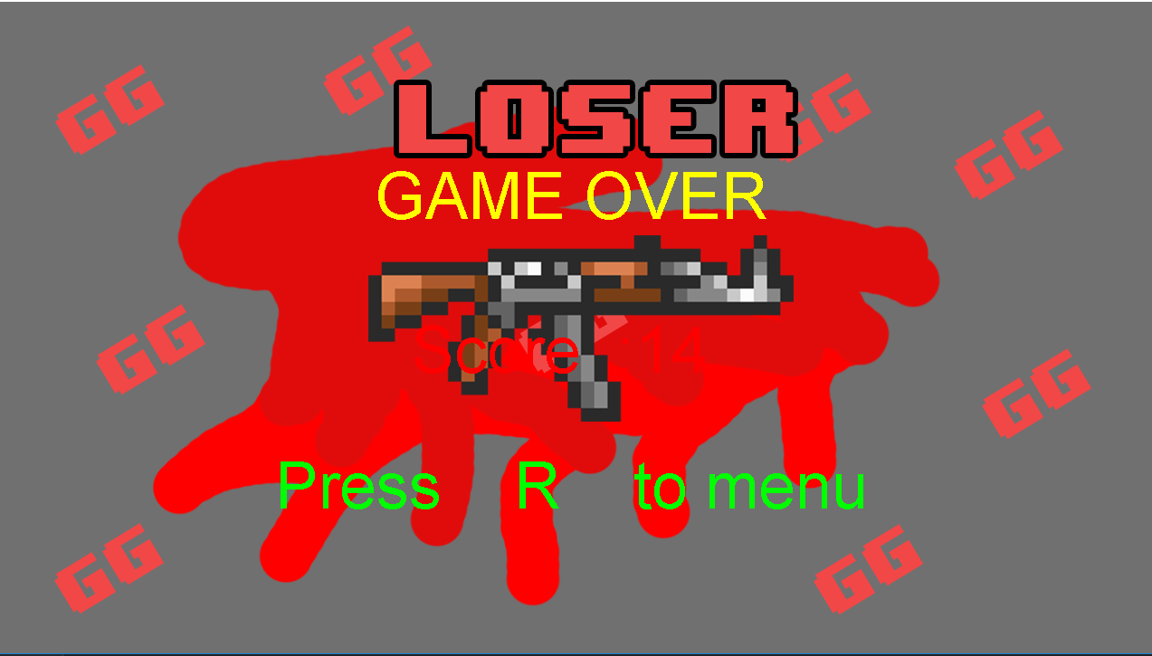
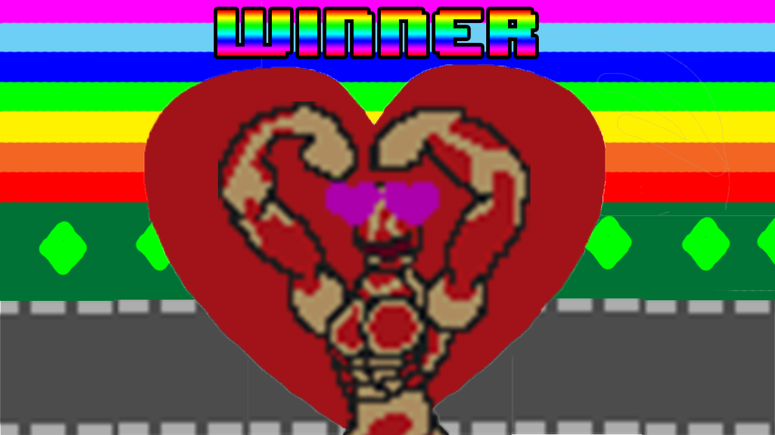
Score Counting
นับตามดาเมจที่ทำไว้ โดยซอมบี้แต่ละตัวเลือดไม่เท่ากัน เลือดเยอะก็ยิ่งทำคะแนนได้เยอะ
รูปภาพตอนแพ้ : แพ้เมื่อพลังชีวิตหมด
รูปภาพตอนชนะ : จะชนะเมื่อฆ่าBoss ได้

Slide 8
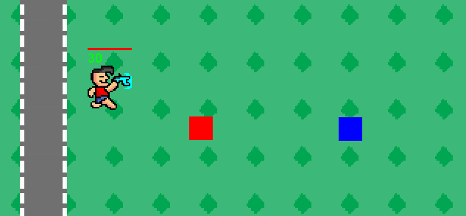
Item&Interface
1
2
3
4
1.แถบสีแดง : แถบพลังชีวิต
2.ตัวเลขสีเขียวบนหัว : จำนวนกระสุนที่เหลืออยู่ขณะนั้น
3.กล่องสีแดง : กล่องพยาบาล ทำให้ฟื้นฟูพลังชีวิต
4.กล่องสีน้ำเงิน : กล่องกระสุน เก็บเพื่อเพิ่มกระสุน

Slide 9
จบการนำเสนอ

